Slide 1
Chủ đề:
Khu rừng nhiệt đới
Bài: chú chim nhỏ

Slide 2
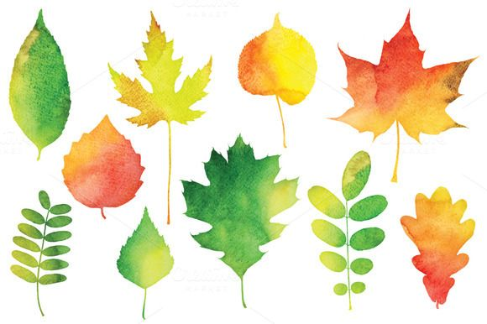
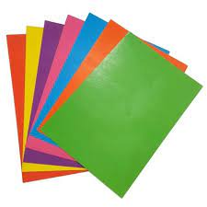
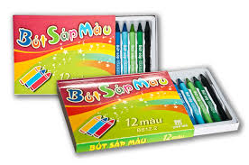
Chuẩn bị đồ dùng

Slide 3
Yêu cầu cần đạt:
Trình bày được ý tưởng và cách sắp xếp hình in tạo sản phẩm mĩ thuật.
Tạo được hình chú chim bằng cách in chà xát kết hợp nét, chấm, màu.
Chỉ ra được cách sắp xếp hình in, màu sắc và không gian phù hợp để tạo sản phẩm mĩ thuật.
Nêu được cảm nhận về vẻ đẹp tạo hình của lá cây trong tự nhiên và trong tạo hình.

Slide 4
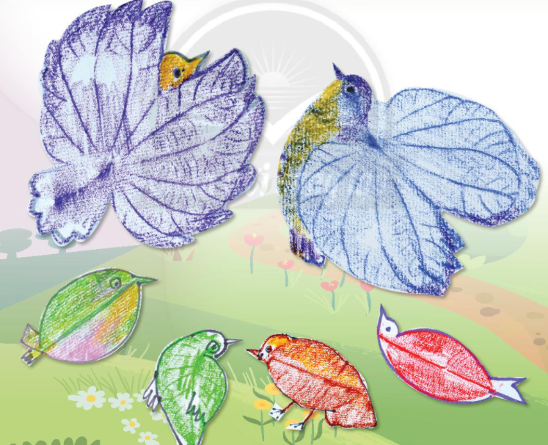
1.Hoạt động 1: Khám phá
Nhận biết hình được tạo từ cách in chà xát.
- Những chú chim được tạo ra bằng cách nào?
- Phần nào của chú chim được tạo từ hình in lá?

Slide 5
Hoạt động 1: Khám phá
Nhận biết hình được tạo từ cách in chà xát.
- Những chú chim được tạo ra bằng cách cắt hình in lá, vẽ và hoàn thiện màu.
- Phần thân chim được tạo từ hình in lá.

Slide 6
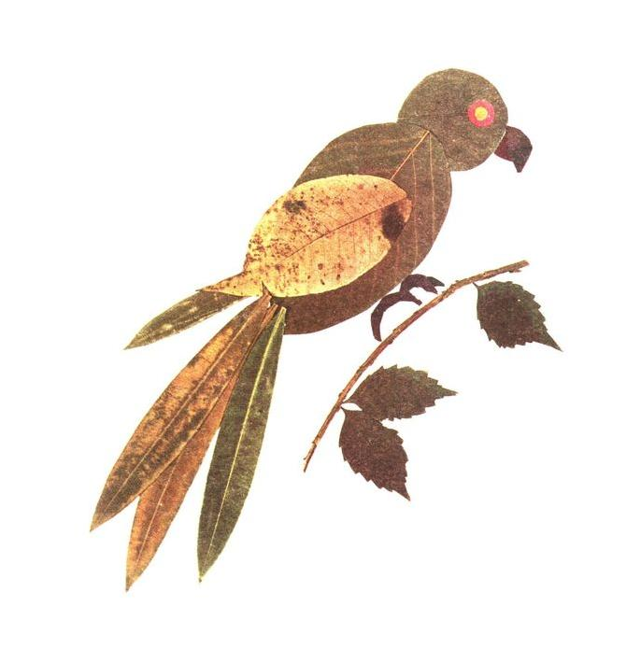
Tạo hình chú chim sẻ từ lá cây
Chú chim được tạo ra từ rất nhiều các loại lá cây khác nhau.
- Màu sắc, đường nét trong hình tương đồng với nhau, không quá gắt, bổ sung cho nhau, màu chủ đạo là màu nâu.

Slide 7
2. Hoạt động 2: Kiến tạo kiến thức - kĩ năng
Cách tạo hình chú chim bằng cách in chà xát từ lá cây.
Hình lá cây được tạo ra bằng cách nào?
Từ hình in lá cây, có thể tạo hình chú chim bằng cách nào?
Có thể tạo thêm cảnh vật gì để phù hợp với hình chú chim?

Slide 8
Bước 2: Vẽ them chấm, nét, màu vào hình in lá để tạo thành hình chú chim.
Bước 1: chọn và in hình lá cây lên giấy
Bước 3: Vẽ thêm cảnh vật cho sản phẩm sinh động.
Bước 4: Vẽ màu hoàn thiện sản phẩm

Slide 9
2. Hoạt động 2: Kiến tạo kiến thức - kĩ năng
Cách tạo hình chú chim bằng cách in chà xát từ lá cây.
Bước 1: Chọn và in hình lá cây lên giấy.
Bước 2: Vẽ thêm chấm, nét, màu vào hình in lá để tạo thành hình chú chim.
Bước 3: Vẽ thêm cảnh vật cho sản phẩm mĩ thuật sinh động hơn.
Bước 4: Vẽ màu, hoàn thiện sản phẩm.

Slide 10
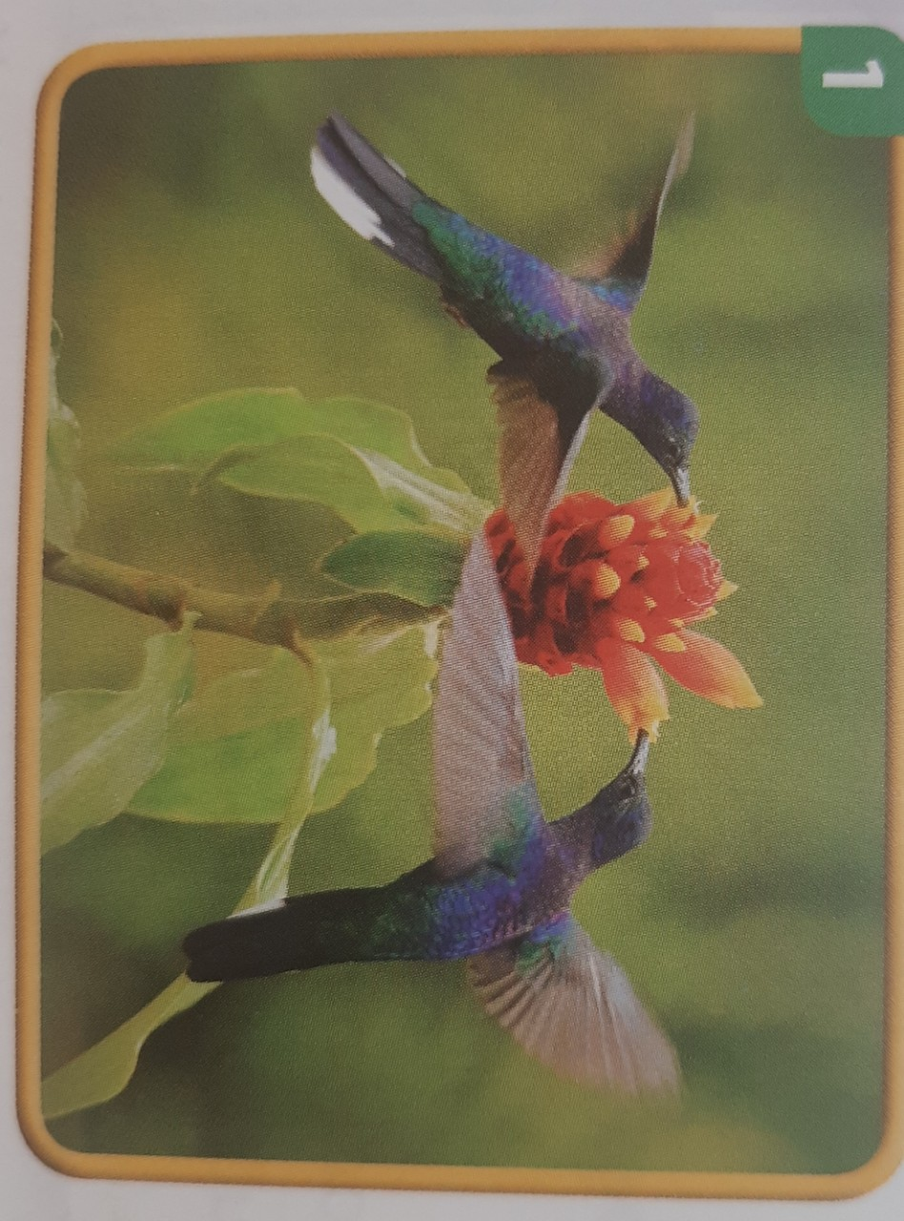
Tranh tham khảo

Slide 11
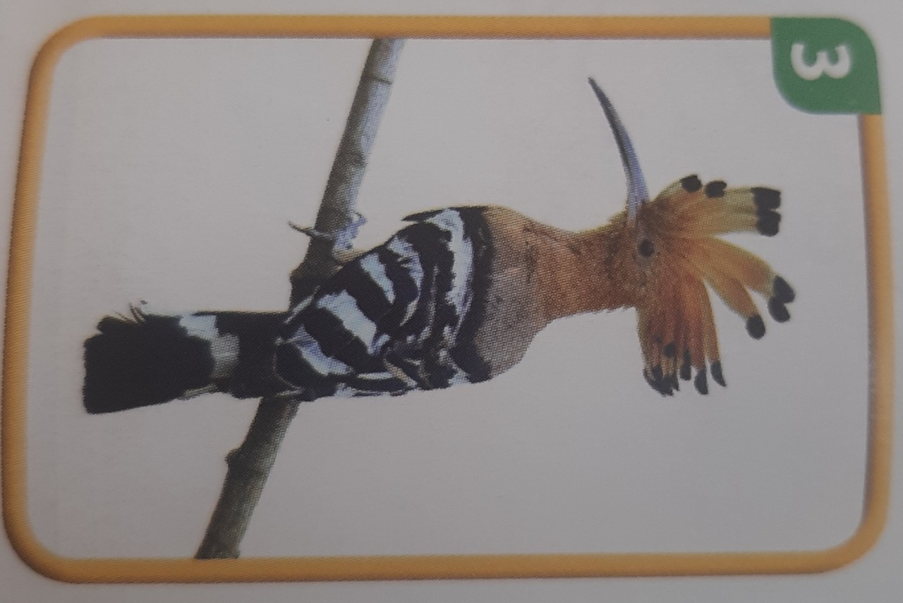

Slide 12
Từ cách in lá cây, ta có thể tưởng tượng và vẽ thành chú chim sinh động, đáng yêu.

Slide 13
Mĩ thuật
Bài 2: CHÚ CHIM NHỎ (tiết 2)
Thảo luận nhóm
Các em sẽ chọn hình ảnh cây hoặc lá gì cho nội dung bức tranh. Đồng thời các em chọn màu gì để thể hiện nội dung bức tranh đó?

Slide 14
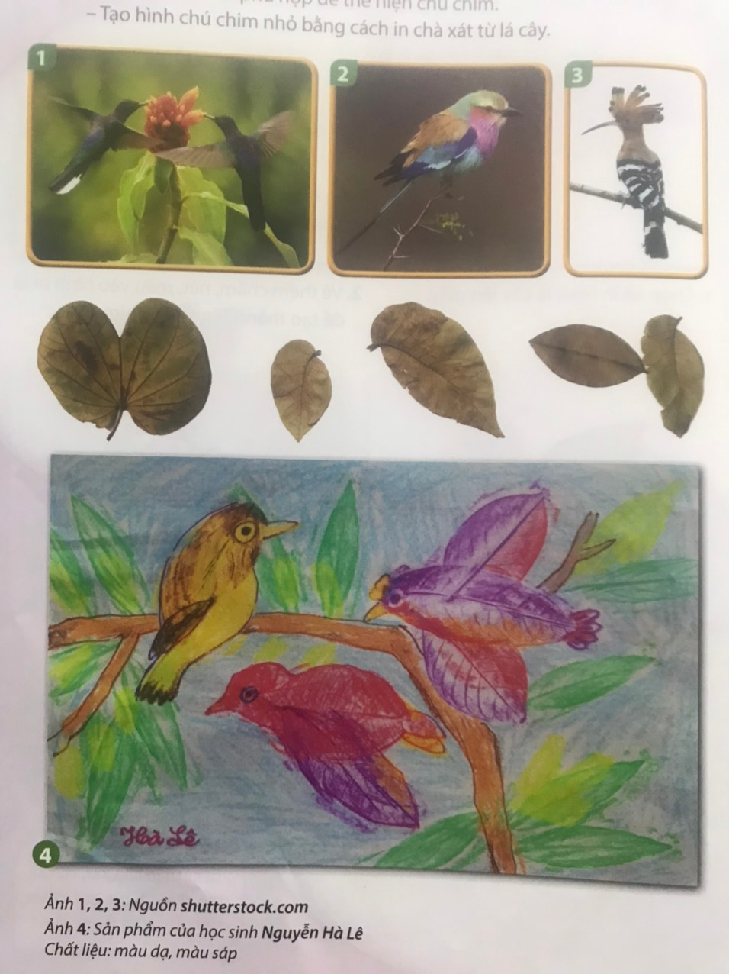
3.Hoạt động 3: Luyện tập - Sáng tạo
Tạo hình chú chim nhỏ yêu thích
Tưởng tượng chú chim từ hình chiếc lá.
Chọn lá và màu phù hợp để thể hiện chú chim.
Tạo hình chú chim nhỏ bằng cách in chà xát từ lá cây.

Slide 15
Dặn dò:
Hoàn thành sản phẩm và nhờ bố mẹ, người thân chụp ảnh gửi bài cho cô giáo.
Các con lưu giữ sản phẩm và chuẩn bị đồ dùng cho tiết học sau.

Slide 16
3.Hoạt động 4: Phân tích – Đánh giá.
Giới thiệu sản phẩm và chia sẻ.
Hãy giới thiệu, chia sẻ cùng người thân trong gia đình về sản phẩm của mình đã làm được.

Slide 17
3.Hoạt động 5: Vận dụng – Phát triển
Tạo bức tranh về chú chim trong rừng cây
Cắt hình chú chim đã tạo được ra khỏi tờ giấy.
Sắp xếp và dán hình chú chim vào bức tranh rừng cây đã thực hiện.

